Slide 1

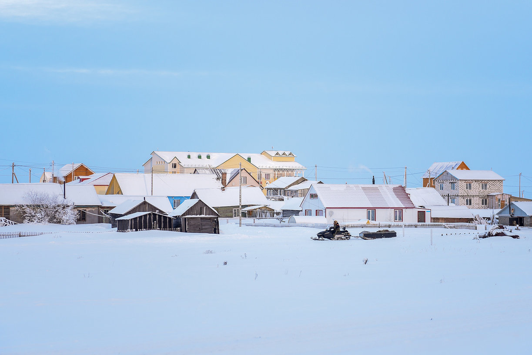
Администрация муниципального образования
«Тельвисочный сельсовет» Ненецкого автономного округа
БЮДЖЕТ ДЛЯ ГРАЖДАН
РЕШЕНИЕ
от 28 марта 2022 года № 2
Совета депутатов Сельского поселения«Тельвисочный сельсовет»
Заполярного района Ненецкого автономного округа
«Об исполнении местного бюджета за 2021 год»
Контактная информация:
Администрация Сельского поселения «Тельвисочный сельсовет» ЗР НАО
166710, НАО, с. Тельвиска, ул. Школьная, д. 9
Тел. 8-818-53-39-202
E-mail:telwiska@mail.ru
telviskab@yandex.ru

Slide 2
Содержание
Основные показатели прогноза социально-экономического развития МО"Тельвисочный сельсовет" НАО........ | 3-4
Основные характеристики местного бюджета ………………………………………………………………………. | 5
Исполнение местного бюджета | 6
Бюджетная терминология | 7
Муниципальный долг | 8
Структура доходов местного бюджета Доходы от использования имущества Доходы от оказание платных услуг и компенсации затрат государства Прочие неналоговые доходы | 9 10 11 12
Общегосударственные вопросы Национальная оборона. Национальная безопасность и правоохранительная деятельность | 13 14
Национальная экономика | 15
Жилищно – коммунальное хозяйство | 16
Образование. Социальная политика. Физическая культура и спорт | 17
Социально – значимые проекты | 18
Муниципальные программы МО «Тельвисочный сельсовет» НАО Оценка эффективности муниципальных программ | 19-20
Предоставление субсидий | 21
Вложения в инвестиции | 23
Публичные слушания | 24

Slide 3
Основные показатели
прогноза социально-экономического развития
Сельского поселения"Тельвисочный сельсовет" ЗР НАО
Показатели | Единица измерения | отчет | отчет | прогноз | отчет | прогноз
 |  | 2019 | 2020 | 2021 | 2021 | 2022-2023
Численность населения (среднегодовая) |  | 858/885 | 858/865 | 823 | 843 | 821
Площадь жилого фонда | кв.м. | 25604,9 | 25604,9 | 27605,6 | 27605,6 | 25606,4
Протяженность электрических сетей | метр | 13 387,32 | 14062,07 | 14 062,07 | 14 062,07 | 14 062,07
Количество электростанций | шт | 2 | 2 | 2 | 2 | 2
Трансформаторные подстанции | шт | 4 | 4 | 4 | 4 | 4
Протяженность ВЛ | метр | 11 338,00 | 11 338,00 | 11 338,00 | 11 338,00 | 11 338,00
Количество котельных | единиц | 3 | 3 | 3 | 3 | 3
Протяженность теплотрассы | единиц | 4390,15 | 4390,15 | 4390,15 | 4390,15 | 4390,15
Протяженность газораспределительной поселковой сети | единиц | 6884,25 | 6884,25 | 6884,25 | 6884,25 | 6884,25
Деревянные мостовые | метр | 2 356,00 | 2 356,00 | 2 356,00 | 2 356,00 | 2 356,00
Тротуары из брусчатки |  | 1075,0 | 1 025,0 | 1 025,0 | 1 025,0 | 1 025,0
Пожарные водоемы | единиц | 8 | 8 | 7 | 7 | 7
Обеспечение первичных мер пожарной безопасности | тыс.руб | 41,9 | 231,0 | 90,0 | 93,6 | 191,2
Водоснабжение (колодцыв с.Тельвиска, д.Устье) | единиц | 2,00 | 2,00 | 2,00 | 2,00 | 2,00
Протяженность автомобильных дорог общего пользования с твердым покрытием (федерального, регионального и межмуниципального, местного значения) | км. | 5,11 | 5,11 | 5,11 | 5,11 | 5,11
детские площадки | единиц | 5 | 5 | 5 | 5 | 5
спортивные площадки | единиц | 1 | 1 | 1 | 1 | 1
Памятники воинам ВОВ | единиц | 2 | 2 | 2 | 2 | 2
Памятники культуры "Крест обетный" | единиц | 1 | 1 | 1 | 1 | 1
Малое и среднее предпринимательство, включая микропредприятия | единиц | 10 | 10 | 10 | 10 | 10

Slide 4
Муниципальное образование
«Тельвисочный сельсовет»
Ненецкого автономного округа
257,05 га
843 человек без учета временно зарегистрированных
3 населенных пункта
д.Устье
с. Тельвиска
д.Макарово

Slide 5
Основные характеристики местного бюджета
Показатель, тыс.рублей | Факт 2019 | Факт 2020 | Утверждено 2021 | Уточненный план 2021 | Исполнено | % исполнения
Доходы | 62 494,0 | 56 464,5 | 51 134,1 | 80 157,6 | 78 544,1 | 98,0
Безвозмездные поступления | 57 648,9 | 53 273,7 | 53 966,7 | 76 598,3 | 74 378,2 | 97,1
в т.ч.
из окружного бюджета | 22 744,9 | 21 913,5 | 9 951,9 | 24 347,4 | 23 558,7 | 96,8
из районного бюджета | 34 707,5 | 32 022,9 | 44 014,8 | 52 234,9 | 50 803,5 | 97,3
Прочие безвозмездные поступления | 201,6 | 20,0 | 0,0 | 16,0 | 16,0 | 100
от возврата остатков субсидий, субвенций и иных межбюджетных трансфертов | -5,1 | -682,7 | 0,0 | 0,0 | 0,0
Налоговые, неналоговые доходы | 4 845,1 | 3 190,8 | 3 167,4 | 3 559,3 | 4 165,9 | 117,0
Расходы | 50 358,2 | 69 281,9 | 51 134,1 | 80 341,0 | 77 666,3 | 96,7
Профицит/Дефицит (+/-) | 12 135,8 | - 12 817,4 | 0,0 | -183,4 | 877,8 | х
% дефицита | - | - | - | 5,2 | - | х
Источники финансирования дефицита бюджета | 0,0 | 0,0 | 0,0 | 183,4 | 0,0 | х
Изменение остатков на счетах по учету средств бюджета | 0,0 | 0,0 | 0,0 | 183,4 | 0,0 | х

Slide 6
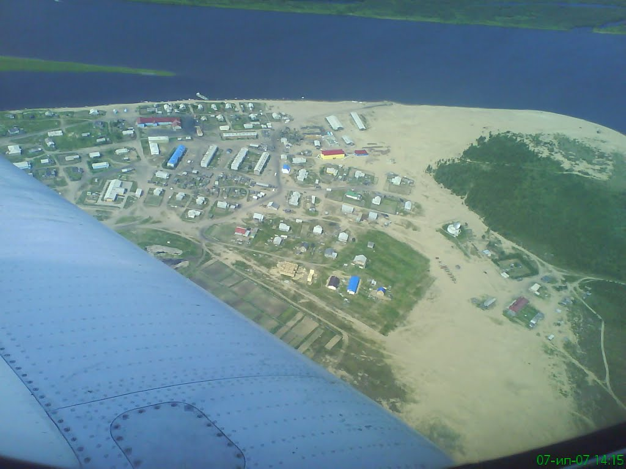
Исполнение местного бюджета в 2021 году
ПЛАН
ФАКТ
расходы 80 341,0 тыс.рублей
расходы 77 666,3 тыс.рублей
доходы 80 157,6 тыс.рублей
доходы 78 544,1 тыс.рублей
дефицит (-) 183,4 тыс.рублей
профицит 877,8 тыс.рублей

Slide 7

Бюджетная терминология
Расходы
Доходы
Расходы
Доходы
Дефицит бюджета (превышение расходов бюджета над его доходами) Принимается решение об источниках покрытия дефицита бюджета: использовать имеющиеся накопления, остатки или привлечь заемные средства.
Профицит бюджета — превышение доходов бюджета над его расходами Необходимо определить, как их использовать: накапливать резервы остатки или погашать долг.
Государственный или муниципальный долг -обязательства публично-правового образования по полученным кредитам, выпущенным ценным бумагам, предоставленным гарантиям перед третьими лицами.

Slide 8

Муниципальный долг в 2021 году
Сельского поселения «Тельвисочный сельсовет» Заполярного района Ненецкого Автономного Округа
не планировался

Slide 9
2021
Структура доходов местного бюджета
78 544,1
тыс.руб.
98%
Налоговые доходы
2 172,8 тыс.руб. 116,8 %
Неналоговые доходы
1 993,1 тыс. руб. 117,3%
Безвозмездные поступления
74 378,2 тыс.руб. 97,1%
Налог на доходы физических лиц 1 079,5 тыс.руб. 126,6%
-Акцизы 555,5 тыс. руб. 101,9%
-Налог на совокупный доход 130,7 тыс.руб. 238,5%
-Налог на имущество физических лиц
53,7 тыс. руб. 120,7 %
Земельный налог
352,8 тыс. руб. 98,4%
Государственная пошлина
5,2 тыс. руб. 106,1%
Доходы от использования имущества, находящегося в государственной и муниципальной собственности
993,6 тыс. руб. 130,9%
Доходы от оказания платных услуг (работ) и компенсации затрат государства
249,7 тыс. руб. 100%
Штрафы,санкции 693,5 тыс.руб. 100,4%
Доходы от продажи материальных и нематериальных активов 56,0 тыс. руб.
Прочие 0,3 тыс. руб.
-Дотации 13 014,0 тыс.руб. 100%.,
в т.ч.:
из окружного бюджета – 2 197,2 т. р.
из районного бюджета – 10 816,8 т. р.
-Субсидии – 7 084,9 тыс. руб.
-Субвенции –14 276,6 тыс. руб.
-Иные межбюджетные трансферты –
39 986,7 тыс. руб.
-Прочие безвозмездные поступления – 16,0 тыс.руб.

Slide 10
Доходы от использования имущества
Наименование арендаторов | Наименование арендуемого имущества | Факт за 2020 год | Уточненный план на 2021 | Исполнение за 2021 | % исполнения
Физические лица | Земельный участок | 18,8 | 18,3 | 1,3 | 119%
ООО «Новатор» | земельный участок под строительство 12-ти кв.дома | 0,0 | 0,0 | 177,1 | -
СПК Колхоз "Ерв" | аренду нежилого помещения 20,0 кв.м. | 150,3 | 115,3 | 113,2 | 100%
ООО "Автомаркет» | оплата по договору аренды земельного участка № 08-20/94 от 27.08.2021 | 0,0 | 0,0 | 34,0
КУ "МФЦ НАО | аренду нежилого помещения 20,0 кв.м. | 29,6 | 86,8 | 86,8 | 100%
ГУП НАО «Нарьян – Марская электростанция» | трансформаторные подстанции, линии электропередач, нежилое помещение 6,6 кв.м | 19,9 | 23,9 | 23,9 | 100%
Физические лица | Коммерческий найм муниципального жилого фонда | 161,7 | 163,0 | 205,8 | 100%
Население | Плата за пользование жилым помещением (соцнайм) | 393,6 | 351,5 | 351,5 | 100%
Платежи МКП Энергия | Прибыль по итогам | 0,0 | 0,0 | 0,0
ИТОГО |  | 815,9 | 758,8 | 993,6 | 130,9%

Slide 11
Доходы от оказания платных услуг (работ) и компенсации затрат государства
Наименование арендаторов | Наименование показателя | Факт за 2020 год | Уточненный план на 2021 год | Исполнение за 2021 год | % исполнения
МКП «Энергия»; Кабинет участкового; КУ "МФЦ НАО, ГУП НАО «Нарьян – Марская электростанция»; СПК Коопхоз «Ерв» | Возмещение коммунальных услуг по договорам аренды нежилых помещений | 132,3 | 249,7 | 249,7 | 100%
ИТОГО |  | 108,7 | 249,7 | 249,7 | 100

Slide 12
Прочие неналоговые доходы
Наименование показателя | Факт за 2020 год | Уточненный план на 2021 | Исполнение за 2021 | % исполнения
Штрафы, санкции, возмещение ущерба. | 0,0 | 690,4 | 693,5 | 100,4
Доходы от реализации имущества, находящегося в собственности сельских поселений | 0,0 | 0,0 | 56,0 | -
Прочие неналоговые доходы | 0,0 | 0,0 | 0,3 | -
ИТОГО | 0,0 | 690,4 | 749,8 | 108,6

Slide 13

2021
Общегосударственные вопросы
Наименование | Раздел, подраздел | 2019 факт | 2020 факт | 2021 первоначальный план | 2021 уточненный план | 2021 исполнение | % исполнения
Функционирование высшего должностного лица муниципального образования | 0102 | 3 316,0 | 3666,6 | 2 996,3 | 0 982,6 | 2 982,5 | 100
Функционирование представительных органов муниципальных образований | 0103 | 89,8 | 84,0 | 84,0 | 136,4 | 136,4 | 100
Функционирование исполнительных органов власти местных администраций | 0104 | 10 632,7 | 10 530,5 | 10 850,7 | 11 886,7 | 11 362,1 | 95,6
Обеспечение деятельности органов финансово-бюджетного контроля | 0106 | 463,9 | 483,4 | 483,4 | 483,4 | 483,4 | 100
Проведение выборов главы и представительных органов | 0107 | 0,0 | 0,0 | 0,0 | 0,0 | 0,0 | -
Резервные фонды | 0111 | 0,0 | 0,0 | 50,0 | 0,0 | 0,0 | -
Другие общегосударственные вопросы | 0113 | 2 636,3 | 3 640,7 | 2 009,2 | 2 596,2 | 2 227,7 | 85,8

Slide 14
2021
Национальная оборона.
Национальная безопасность и правоохранительная деятельность.
Наименование | Раздел, подраздел | 2019 факт | 2020 факт | 2020 Первоначальный план | 2020 уточненный план | 2020 исполнение | % исполнения
Мобилизационная и вневойсковая подготовка | 0203 | 142,1 | 157,1 | 165,2 | 165,2 | 165,2 | 100
Защита населения и территории от чрезвычайных ситуаций природного и техногенного характера, гражданская оборона | 0309 | 1 213,8 | 157,5 | 0,0 | 0,0 | 0,0 | -
Обеспечение пожарной безопасности | 0310 | 76,9 | 9,5 | 188,6 | 230,8 | 227,1 | 98,4
Другие вопросы в области национальной безопасности и правоохранительной деятельности. | 0314 | 142,1 | 10,0 | 43,7 | 43,7 | 43,7 | 100

Slide 15
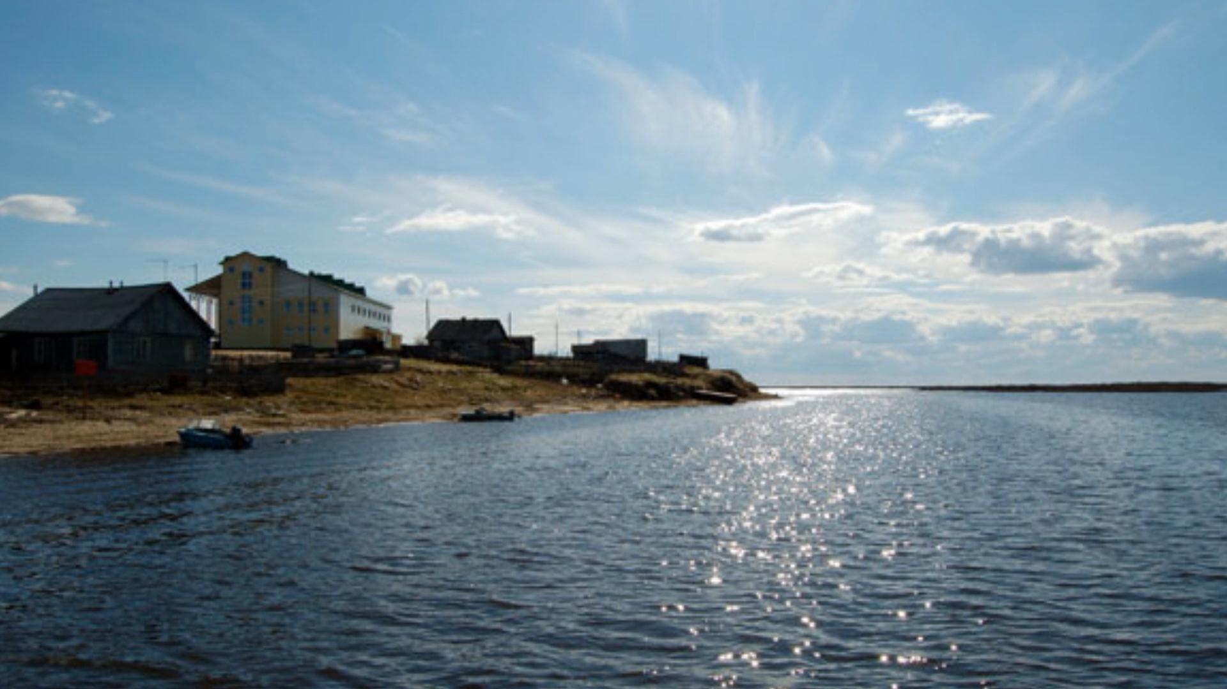
2021
Национальная экономика.
Наименование | Раздел, подраздел | 2019 факт | 2020 факт | 2021 Первоначальный план | 2021 уточненный план | 2021 исполнение | % исполнения
Транспорт (содержание мест причаливания) | 0408 | 306,9 | 893,6 | 237,8 | 1 454,3 | 1 341,7 | 92,3
Дорожное хозяйство (дорожные фонды). | 0409 | 1 500,3 | 2 351,6 | 2 610,4 | 2 488,3 | 2 040,2 | 82,0
Другие вопросы в области национальной экономики | 0412 | 46,5 | 70,0 | 10,0 | 18,0 | 18,0 | 100

Slide 16
2021
Жилищно – коммунальное хозяйство
Наименование | Раздел, подраздел | 2019 факт | 2020 факт | 2021 первоначальный план | 2021 уточненный план | 2021 исполнение | % исполнения
Жилищное хозяйство | 0501 | 3 796,0 | 0,0 | 16 398,6 | 17 100,6 | 17 100,6 | 100
Коммунальное хозяйство | 0502 | 10 872,2 | 25 734,9 | 6 755,6 | 6 675,1 | 6 674,1 | 100
Благоустройство | 0503 | 4 226,6 | 3 801,1 | 1 586,6 | 9 166,7 | 8 535,8 | 93,1
Другие вопросы в области жилищно-коммунального хозяйства | 0505 | 6 800,2 | 13 646,3 | 8 113,7 | 20 774,7 | 20 189,4 | 97,2

Slide 17
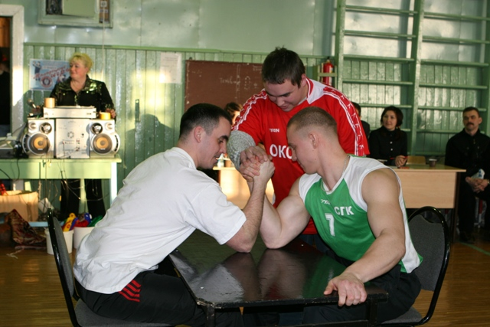
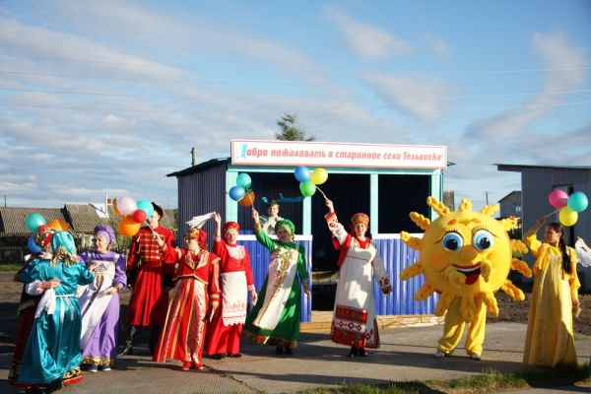
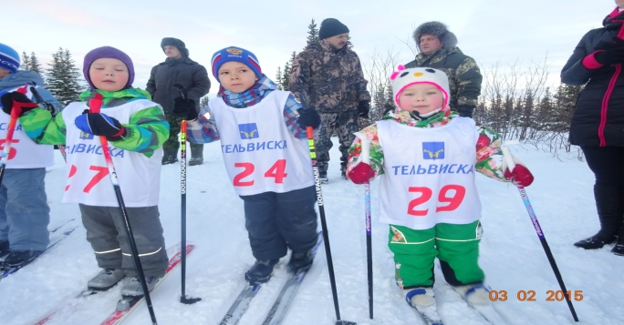
2021
Образование. Социальная политика.
Физическая культура и спорт
Наименование | Разде, подраздел | 2019 факт | 2020 факт | 2021 первоначальный план | 2021 уточненный план | 2021 исполнение | % исполнения
Молодежная политика и оздоровление детей | 0707 | 55,8 | 47,0 | 49,2 | 49,2 | 49,2 | 100
Социальная политика | 1001 1003 1006 | 4 125,2 | 3 980,6 | 3 925,8 | 4 075,8 | 4 075,7 | 100
Физическая культура и спорт | 1101 | 47,0 | 17,8 | 35,3 | 13,3 | 13,3 | 100

Slide 18
2021
Социально – значимые проекты.
Наименование | 2018 факт | 2020 факт | 2021 план | 2021 уточненный план | 2021 исполнение | % исполнения
Проведение мероприятий для детей и молодежи | 55,8 | 47,0 | 49,2 | 49,2 | 49,2 | 100
Изготовление, доставка и установка надгробных памятников участникам ВОВ и локальных войн | 60,0 | 60,0 | 0,0 | 0,0 | 0,0 | -
Возмещение пенсионерам старше 70-ти лет капитального ремонта, находящегося в их собственности жилого помещения | 200,0 | 0,0 | 0,0 | 0,0 | 0,0 | -
Проведений спортивных мероприятий | 47,0 | 17,8 | 35,3 | 13,3 | 13,3 | 100

Slide 19
Муниципальные программы Сельского поселения
«Тельвисочный сельсовет» ЗР НАО
Наименование | 2019 факт | 2020 факт | 2021 первоначальный план | 2021 уточненный план | 2021 исполнение | % исполнения
Муниципальная программа "Молодежь муниципального образования "Тельвисочный сельсовет" Ненецкого автономного округа на 2020 - 2022 годы" | 55,8 | 47,0 | 49,2 | 49,2 | 49,2 | 100
Муниципальная программа "Старшее поколение муниципального образования "Тельвисочный сельсовет" Ненецкого автономного округа на 2017 - 2019 годы" | 161,2 | 127,4 | 132,5 | 132,5 | 132,5 | 100
Муниципальная программа «Развитие малого и среднего предпринимательства на территории муниципального образования «Тельвисочный сельсовет» Ненецкого автономного округа на 2018 – 2020 годы | 10,0 | 10,0 | 10,0 | 0,0 | 0,0 | -
Муниципальная программа «Развитие и поддержка муниципального жилищного фонда муниципального образования «Тельвисочный сельсовет» Ненецкого автономного округа на 2019-2022 годы». | 409,3 | 194,0 | 154,0 | 154,0 | 154,0 | -
Муниципальная программа «Снос домов, признанных в установленном порядке ветхими или аварийными и подлежащими сносу или реконструкции, на территории муниципального образования «Тельвисочный сельсовет» Ненецкого автономного округа на 2019-2020 годы | 495,0 | 0,0 | 7 810,7 | 5 837,0 | 5 836,6 | 100

Slide 20

Эффективность муниципальных программ
МО «Тельвисочный сельсовет» НАО
Эффективные 1
Оценивалось
5
муниципальные
программы
Умеренно эффективные 3
Эффективность удовлетворительная 0
Эффективность неудовлетворительная 1

Slide 21
Предоставление субсидий - 5 852,7 тыс. руб.
МКП «Энергия»
на возмещение
недополученных доходов или финансовое
возмещение затрат, возникающих при оказании
жителям поселения услуг общественных бань"

Slide 22
в 2021 году вложено в инвестиции – 1 117,0 тыс. руб..
- «Приобретена ½ доли жилого дома № 8 по ул. Школьная в с. Тельвиска МО «Тельвисочный сельсовет» НАО»
- Выкуплено недвижимое имущество (квартира, площадью 31,9 кв.м.) расположенного по адресу: НАО, с.Тельвиска, ул.Пустозерская, д.30, кВ. 8.
Бюджетные инвестиции

Slide 23
Публичные слушания
15 марта в 15 часов
в здании Администрации
Сельского поселения«Тельвисочный сельсовет»
Заполярного района Ненецкого автономного округа состоялись публичные слушания по проекту решения
«Об исполнении местного бюджета за 2021 год»
Протокол публичных слушаний размещен на официальном сайте Администрации https://adm-telwiska.ru/admin/pages/page-e5f72d7f3011529a5b27b52b505d4a40/update-page-e5f72d7f3011529a5b27b52b505d4a40/?page-number=1
.

Slide 24
Спасибо за внимание!

